Slide 1
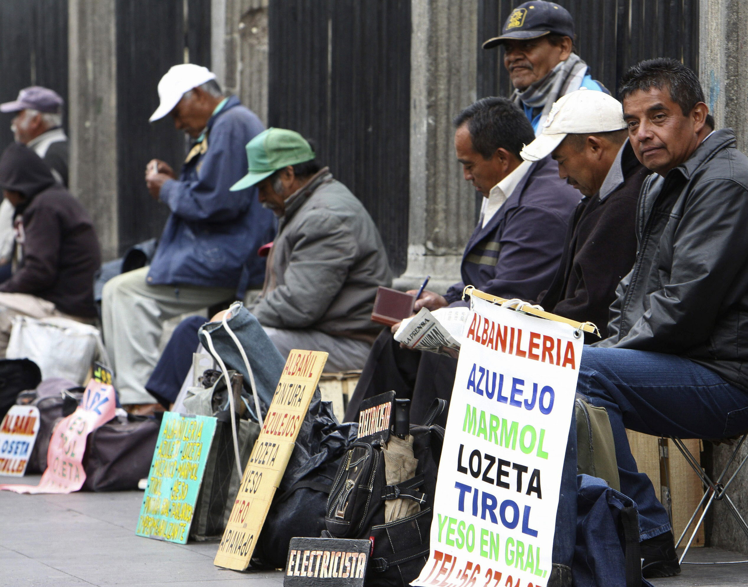

los salarios en México: una mirada a cinco años de la aplicación de las reformas estructuraleS
PEDRO ENRIQUE ARMENDARES
JUAN CARLOS MORENO-BRID
JOAQUÍN SÁNCHEZ GÓMEZ
LUIS ÁNGEL MONROY GÓMEZ FRANCO
ISABEL SALAT
Senado de la República, 16 de agosto de 2018

Slide 2
El trabajo no puede verse como un mero mercado, ni el salario como un precio más
El empleo, el trabajo no puede verse como una mercancía más.
Su precio, el salario, está sujeto no solo a las leyes de la oferta y la demanda sino a otras consideraciones incluyendo de política. El caso de los salarios mínimos en México es ilustrativo.
El empleo tiene muchas expresiones de “calidad”, cantidad y precio. Sus “excedentes” tienen un impacto social como el de ningún otro mercado
Notes:
Como la literatura sobre salarios de eficiencias ha señalado, en diversos niveles, el salario incide en la naturaleza de la oferta de empleo en aspectos tales como esfuerzo

Slide 3
El trabajo no puede verse como un mero mercado, ni el salario como un precio más
La demanda agregada es fundamental en su evolución y también las características de su oferta. Posiciones teóricas contrarias lo ven como determinado, según el horizonte temporal, más por factores de demanda que de oferta.
La discusión sobre la naturaleza de desempleo (voluntaria, friccional, involuntaria o estructural, “natural”) ha marcado la evolución de la teoría y práctica de la Macro. Discusiones sobre su relación con la inflación, el producto potencial, el ciclo económico marcan la literatura económica.
Notes:
Como la literatura sobre salarios de eficiencias ha señalado, en diversos niveles, el salario incide en la naturaleza de la oferta de empleo en aspectos tales como esfuerzo

Slide 4
El trabajo no puede verse como un mero mercado, ni el salario como un precio más
La fijación salarial se hace por contratos, tiempos y espacio, tareas y sujetos a marcos institucionales específicos.
En ella inciden elementos económicos, políticos, éticos, disposiciones legales (de huelga, sindicalización, resolución de conflictos, etc.), así como barreras discriminatorias, contingencia histórica y geográfica, y decisiones de política macroeconómica.
En México, los salarios (nivel, dispersión, liga con pensión, etc.) dependen también de factores políticos –fuera de y en el mercado laboral.
La agenda de desarrollo –hacia afuera o hacia adentro- también marca su pauta.
Notes:
Como la literatura sobre salarios de eficiencias ha señalado, en diversos niveles, el salario incide en la naturaleza de la oferta de empleo en aspectos tales como esfuerzo

Slide 5
La pauta de salarios sujeta a “trade-offs” potenciales en diversos ámbitos eco-pol-soc
i) Ámbitos legales: constitucional y, hasta hace poco, en otros ajenos al mundo laboral
  Niveles los deseables (¿por quienes?) versus estipulados por ley
  Mecanismo institucional de ajuste (período, monto): mínimos
  Disposiciones sobre reparto de utilidades
ii) Bienestar social, pues el salario marca su ingreso
¿Cómo se define éste? ¿Derechos o posibilidades? ¿Con respecto a qué canastas y cómo se mide?
Notes:
Como la literatura sobre salarios de eficiencias ha señalado, en diversos niveles, el salario incide en la naturaleza de la oferta de empleo en aspectos tales como esfuerzo

Slide 6
La pauta de salarios sujeta a “trade-offs” potenciales en diversos ámbitos eco-pol-soc
iii) Competitividad, costos unitarios y productividad.
Círculos virtuosos: demanda, empleo, salarios, inversión, productividad/competitividad, más demanda.
O viciosos: demanda, empleo inversiLigado a estructura (transables y no transables), apertura y regulación
Peso de la mano de obra en el valor agregado
iv) Consideraciones macroeconómicas: inflación, gasto público
Efecto de traspaso en otros mercados
¿Qué impuestos o transferencias afectan al salario real? Contribuciones a SS, prestaciones, IVA sobre alimentos y otras mercancías. Disponibilidad de bienes públicos
v) Presiones políticas, sociales y económicas; micro y macro
Notes:
Como la literatura sobre salarios de eficiencias ha señalado, en diversos niveles, el salario incide en la naturaleza de la oferta de empleo en aspectos tales como esfuerzo

Slide 7
Los salarios en México: una preocupante y cuestionable excepción en América Latina

Slide 8
América latina: variación acumulada del índice de salarios medios reales 2005-15 (año 2005 = 100)
Para los asalariados de México ha sido una década perdida más…
¡Contraste radical con los otros “grandes”!

Slide 9
América latina: variación acumulada del índice de salarios mínimos reales. (año 2005 = 100)
En México el uso del salario mínimo como indexador de otros precios (hasta 2016) reprimió su ajuste y anuló su función de protección del ingreso del trabajador a cubrir necesidades básicas. La política de CONASAMI urge revisarse
Notes:
Si nos remontaos más atrás el contraste es todavía peor

Slide 10
Salario mínimo y salario medio real, variaciones ene-sept 2017 vs 2016
Y en 2017 siguió cayendo el salario medio real en México

Slide 11
Salario mínimo real como % del salario promedio real del sector privado, 2005-15
En México … el salario mínimo no cumple el rol de protección y satisfacción de necesidades básicas de los trabajadores y sus familias (OIT, 2018)
Notes:
No hay recetas, pero en México está en los lugares más abajo…

Slide 12
América Latina: relación del salario mínimo con la línea de pobreza por persona (2005-2014).
El salario mínimo en México a un nivel tan bajo que es una aberración en la región. ¡El único que no llega a la línea de pobreza!

Slide 13
La evolución de los salarios le quitan lustre al sexenio del empleo; y ya en esas a varios más…

Slide 14
El ingreso laboral en méxico lleva diez años perdiendo poder adquisitivo real…

Slide 15
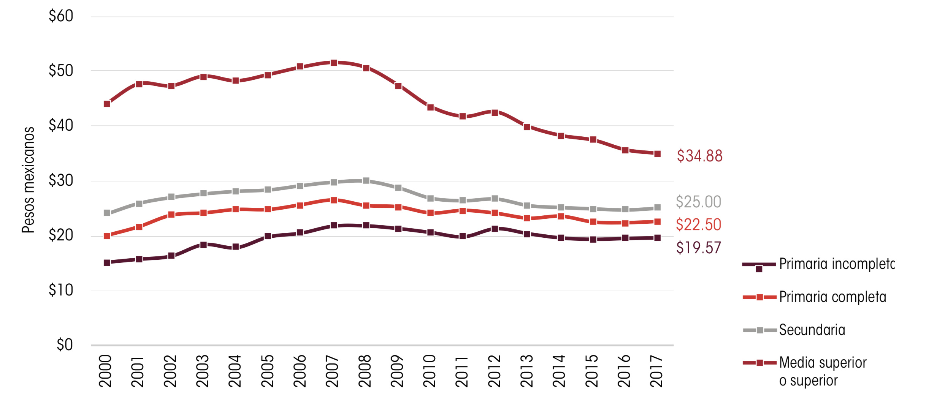
El ingreso laboral real tiene un retraimiento mayor para los niveles educativos más altos
Mediana del ingreso por hora trabajada según nivel máximo de instrucción
Cuestiona fuertemente la idea de que la falta de empleo se debe a la escasez de trabajadores especializados
Fuente: Informe “Desigualdades en México 2018”.

Slide 16
Se traduce todo esto en la recomposición del empleos hacia los de más baja remuneración
FUENTE: INEGI. Encuesta Nacional de Ocupación y Empleo; datos del segundo trimestre

Slide 17
Sólo 37% de los ocupados tiene ingresos laborales por más de 3 salarios mínimos

Slide 18
Así, Hay muy pocos países en que la participación del salario en el ingreso haya caído tanto como en México
Desde 2009, los salarios pierden peso en el PIB. Dado que la distribución del ingreso se ha concentrado más, parece que la recuperación post-crisis favoreció a los “más favorecidos”
Fuente: Elaboración propia con base en datos oficiales y de N.Samaniego (2018)

Slide 19
La atonía del ingreso laboral es tal que casi 40% de la población no cubre la canasta alimentaria
“La población con ingreso laboral inferior al costo de la canasta alimentaria pasó de
40.1% en el segundo trimestre de 2017 a 38.5% en el segundo trimestre de 2018,
debido a una mejora en el ingreso laboral. Sin embargo, sigue por encima del nivel
de 2008” CONEVAL, agosto 2018
Notes:
La población con ingreso laboral inferior al costo de la canasta alimentaria pasó de
40.1% en el segundo trimestre de 2017 a 38.5% en el segundo trimestre de 2018,
debido a una mejora en el ingreso laboral. Sin embargo, aún no se alcanza el nivel
de 2008

Slide 20
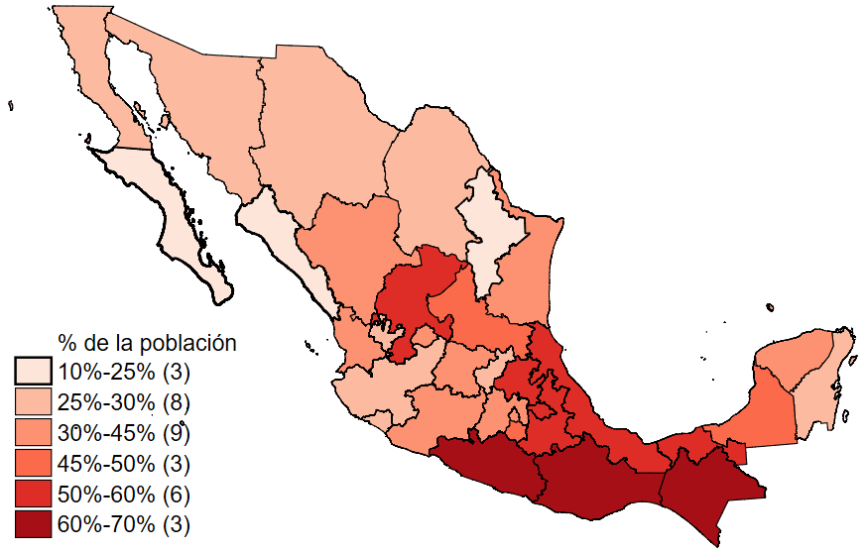
Porcentaje de la población en pobreza laboral

Slide 21
Difícil achacarlo a la productividad. Esta es un mal “sherpa” de los salarios en méxico
Si el salario mínimo hubiera crecido al parejo de la productividad ya habría rebasada la línea alimentaria….

Slide 22
México: el salario mínimo estancado en contraste con América Latina

Slide 23
La insuficiencia del salario mínimo: por debajo de la línea basica

Slide 24
La conspicua brecha de género en casi toda actividad marca al país: (cociente mujeres/hombres 2012 y 2017)

Slide 25
Y la neta ¿por qué, por qué, por qué se ha dado este deterioro salarial?
Más imortante ¿como se revierte?

Slide 26
La razón de fondo va más allá del mercado laboral. Y tiene que ver con la agenda de desarrollo elegida y la economía política que la sustenta

Slide 27
Un problema: el diagnóstico detrás del Pacto por México acerca del lento crecimiento de la economia
Macro está bien: una estabilización nominal - condición suficiente y necesaria para crecer- con export-led growth.
Micro está mal: Informalidad, baja productividad y falta de competencia en mercados clave causan el pobre desempeño de la economía. Se buscó fortalecer la competencia y liberalizar el mercado laboral (Reforma de 2012, y freno a la del 2017).
Énfasis en estabilidad, sin atención a la igualdad y con maquilización de los procesos productivo empujan a la baja el salario
DEMOCRATIZAR LA PRODUCTIVIDAD COMO EJE TRANSVERSAL
¿Qué se pretendía con ello? Nunca se explicitó liga con salarios
Notes:
Citas de Videgaray: “…¿Cuál es el objetivo fundamental de este Paquete Económico, de esta Ley de Ingresos, de este Presupuesto de Egresos? Es proteger la estabilidad de la economía mexicana, estabilidad que se ha venido consolidando a lo largo de los últimos 20 años, con política monetaria prudente y creíble y con un manejo responsable de la Hacienda Pública Federal.” L.Videgaray, Secretario de SHCP, septiembre 10, 2015. Discurso en el Foro Expansión, México D.F.

Slide 28
Diagnóstico alternativo: lo macro esta mal, y faltó atender desigualdad y Estado de Derecho
1.Insuficiente inversión: Baja de la pública, restricción de crédito
2.Exportaciones con poca capacidad de arrastre al resto
Desmadejamiento productivo: restricción externa
Competitividad basada en bajos costos laborales
Tendencia de largo plazo a la apreciación cambiaria
Ausencia de políticas de desarrollo productivo
3.Aguda desigualdad, débil mercado interno. 4.Fragilidad de las finanzas públicas
Ingresos, impacto redistributivo, acción contracíclica, calidad y eficiencia del gasto, duplicación de programas
La agenda con énfasis en la igualdad, robusteciendo con ello el mercado interno, y en la política de desarrollo productivo favorece el alza del salario real, y explícitamente del salario mínimo

Slide 29
Segundo problema, ya en el marco del mundo laboral
1.El Estado abdicó de su rol como mediador calificado e imparcial en la pugna de la distribución funcional del ingreso. Pero aun, tomó de manera implícita o explícita el lado de la patronal.
Ejemplos abundan: contratos de protección, política de CONASAMI, pautas de resolución de conflictos laborales parcial, etc.
2.El giro en la agenda de desarrollo a favor de las reformas ha fracasado en colocar a la economía mexicana en una senda robusta de crecimiento de la actividad productiva y del empleo digno. Ante debilidad de la demanda el empleo de calidad no crece, a la vez el rezago de la inversión hace que la dotación de capital por trabajador caiga, lo que mina la productividad, la creación de empleo digno y sus salarios.
3. La innovación ahorradora de mano de obra.

Slide 30
La solución al problema salarial requiere una nueva agenda de desarrollo hacia la igualdad y el crecimiento
Ante el agotamiento del modelo de crecimiento basado en el export-led growth, urge reactivar el mercado interno como motor de la demanda agregada. EUA nos acusa de Dumping Salarial. Hay que colocar a la desigualdad y el crecimiento al centro de la mirada de la política macro, además de las sociales, y aplicar una política industrial.
Lo laboral tiene tres elementos clase, además de mayor demanda agregada:
i) Reactivar la progresista reforma laboral de 2017
ii) Sistema de inspección federal de condiciones de trabajo
durante el período.
iii) Colocar al salario mínimo en ruta de recuperación robusta y sostenida

Slide 31
La solución al problema salarial requiere una nueva agenda de desarrollo hacia la igualdad y el crecimiento
La propuesta del Presidente electo es impulsar la recuperación salarial de manera gradual con alzas anuales de 15% anual, en principio. Se estima o pretende llegar a un salario (real de hoy) de 171 pesos al final del sexenio, es decir sumando el incremento que tenga la inflación durante el período.
Para ello basta cambiar las prioridades de la CONASAMI. Cerrarla requiere una reforma constitucional, y NO creo sea ni buena ni la mejor opción. Hay que retomar su misión original de servir para que el salario mínimo de protección económica de los asalariados y sus familiares. Dicho eso, ¿como se reorganizaría la Comisión? ¿Vómo se harían sus procesos y procedimientos para el cálculo del alza del salario mínimo a llegar a su nivel digno, ¿y después?

Slide 32
Ayudan los puntos clave de un sistema de salarios minimos (SSM), (oit, convenio 137) para… ¡no fallar!
Ámbito de aplicación tan amplio como sea posible;
Consulta exhaustiva a los interlocutores sociales en pie de igualdad, respecto a la concepción y la aplicación del SSM y, si fuera necesario, su participación directa en él;
Inclusión de las necesidades de los trabajadores y de sus familias, así como de los factores de orden económico en la fijación de SM
Ajuste periódico de los niveles de salarios mínimos para tener en cuenta las modificaciones del costo de la vida y otras condiciones económicas;
Adopción de las medidas adecuadas para garantizar la aplicación efectiva de las disposiciones relativas a los salarios mínimos.

Slide 33
los salarios en México: una mirada a cinco años de la aplicación de las reformas estructuraleS
PEDRO ENRIQUE ARMENDARES
JUAN CARLOS MORENO-BRID
JOAQUÍN SÁNCHEZ GÓMEZ
LUIS ÁNGEL MONROY GÓMEZ FRANCO
ISABEL SALAT
Senado de la República, 16 de agosto de 2018

